Slide 1
POLÍTICA PÚBLICA Y RETOS PARA LA INDUSTRIA DE ALTA TECNOLOGÍA
José Rogelio Garza Garza
Subsecretario de Industria y Comercio
Septiembre 2017

Slide 2
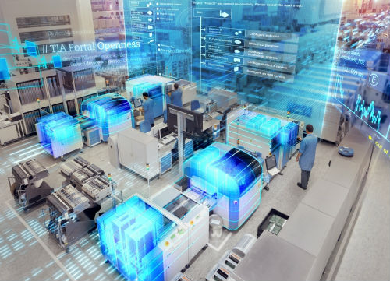
Retos:
Generación y desarrollo de nuevas tecnologías
Modelos de negocio basados en plataformas tecnológicas
Capital Humano creativo y flexible
Marco regulatorio
Digitalización e integración de cadenas de valor horizontales y verticales
Ecosistema de economía digital
Bienestar económico y social “incluyente” y sustentable
Uso eficiente de factores de producción: Manufactura adictiva

Slide 3
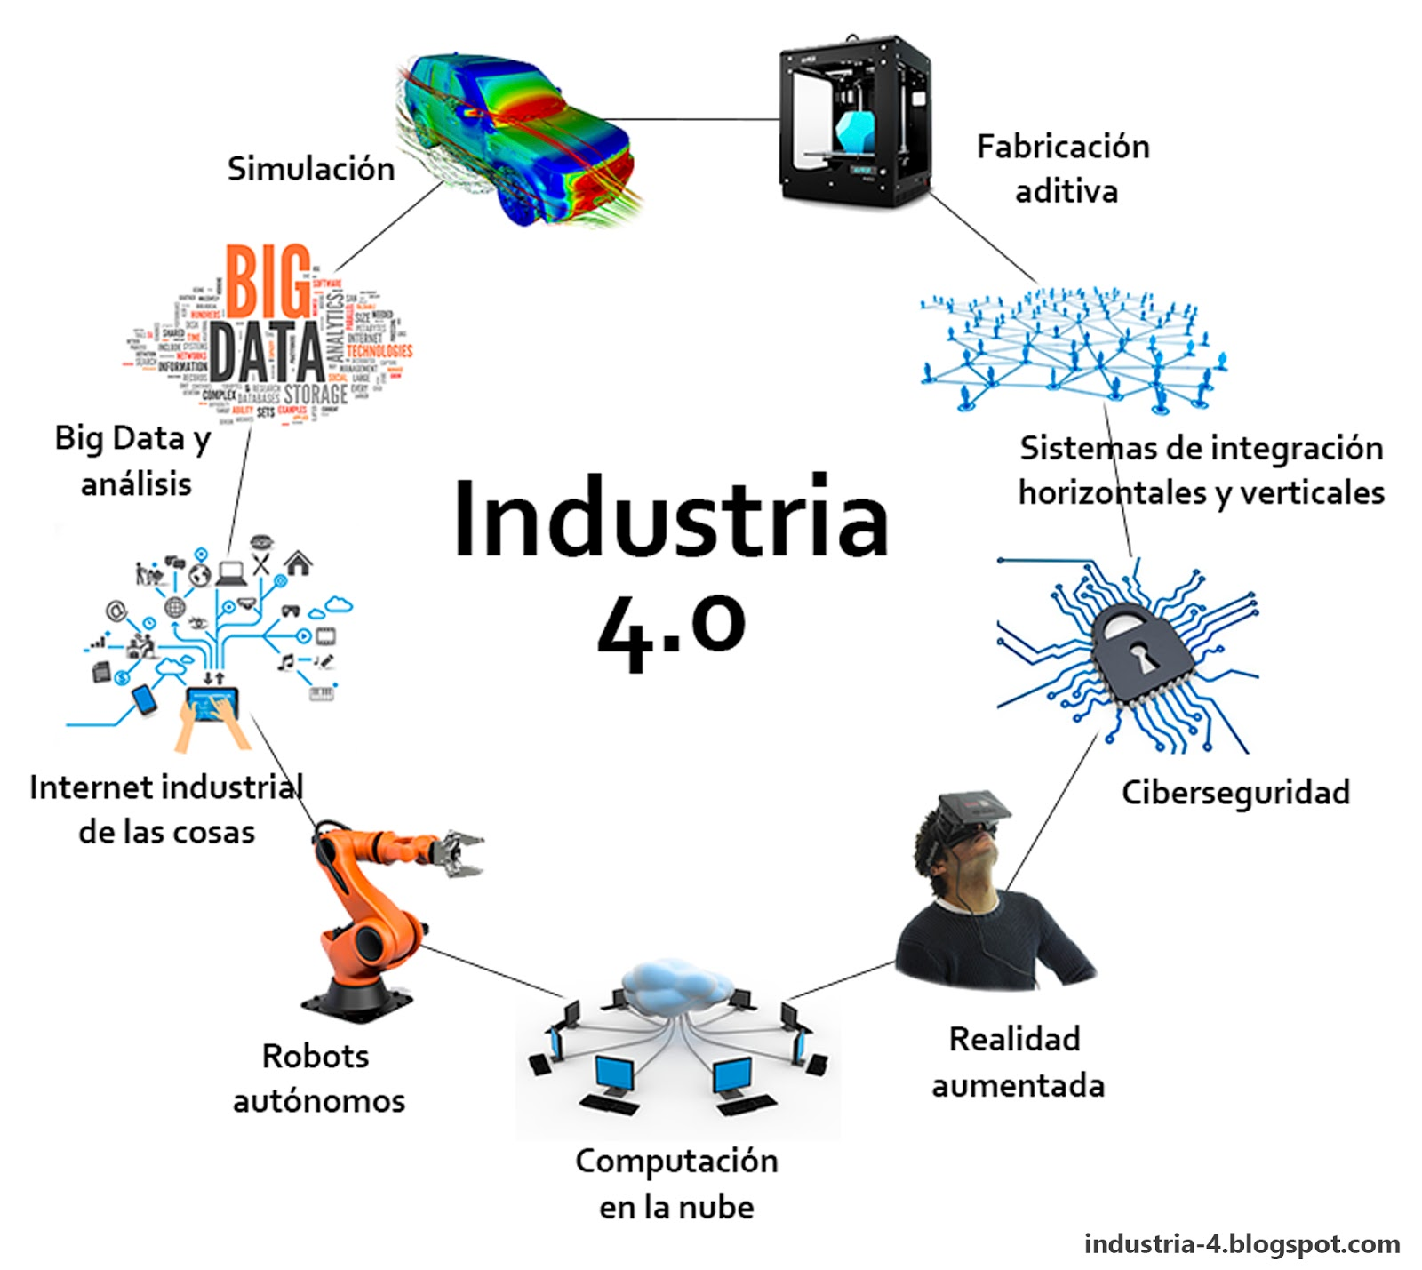
Generación y desarrollo de nuevas tecnologías
INTELIGENCIA ARTIFICIAL

Slide 4
Modelos de negocio basados en plataformas tecnológicas

Slide 5
Marco jurídico
Desarrollo de un modelo de regulación que considere la nueva realidad tecnológica:
Reglas: Cross Border
Reglas de privacidad
Protección de datos personales
Seguridad de la Información
Delitos cibernéticos

Slide 6
Capital humano
La primera generación completamente digital ya representa la principal fuerza laboral en México.
De los cerca de 70 millones de personas entre 18 y 59 años que hay en el país, alrededor del 57% son millennials.
Según una proyección de Deloitte, en 2025, representarán el 75 % de la fuerza laboral del mundo.
44.7% de las personas que se integran a la educación superior, lo hacen en estudios de ciencias sociales, las leyes y los negocios.
En 10 años el mercado laboral demandará más trabajadores enfocados en el campo de la tecnología.
Notes:
Para lograr una mayor productividad mediante la adopción de la innovación se ha transitado hacia una economía basada en la información y dirigida por el conocimiento, generando desarrollo tecnológico y creación de empleo.
La capacidad de personas y países de obtener beneficios de esta nueva economía del conocimiento depende en gran parte de su capital humano, que se define por nivel educativo, habilidades, aptitudes y calificación de la sociedad en su conjunto.
En un entorno laboral tan versátil y demandante, están ganando mucha importancia las competencias transversales como factor de competitividad.

Slide 7
Uso eficiente de factores de producción: Manufactura avanzada
La industria manufacturera se encuentra en medio de una cuarta oleada de avances tecnológicos:
Robots autónomos
Simulación
Integración de sistemas horizontal y vertical
El Internet industrial de las cosas
La seguridad cibernética
La nube
Fabricación aditiva
Realidad aumentada
Análisis de Big data
Notes:
De acuerdo a su Reporte Laboral México 2015, la empresa de reclutamiento Hays menciona que:
El aumento del capital de producción de las empresas ante una expectativa de expansión de sectores dinámicos como el automotriz y energético, abre buenas oportunidades para los profesionales que tengan la capacidad de liderazgo para integrar equipos en plantas nuevas.

Slide 8
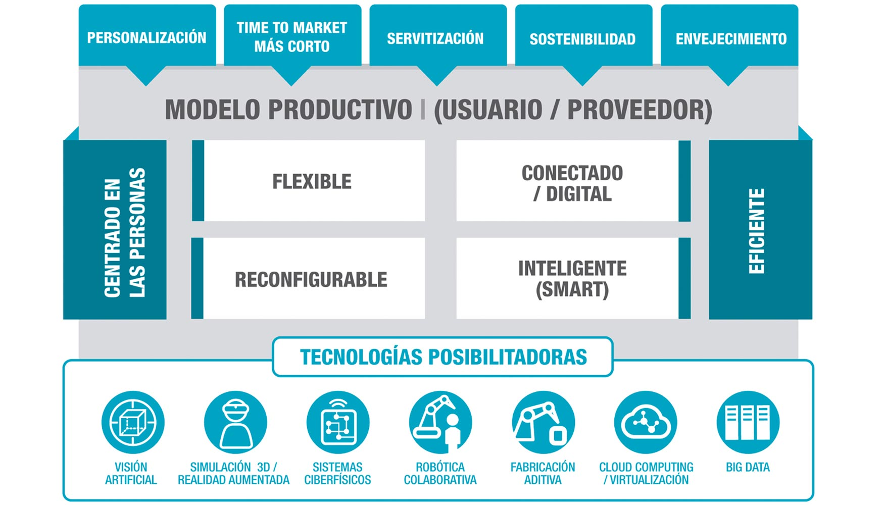
Digitalización e integración de cadenas de valor

Slide 9
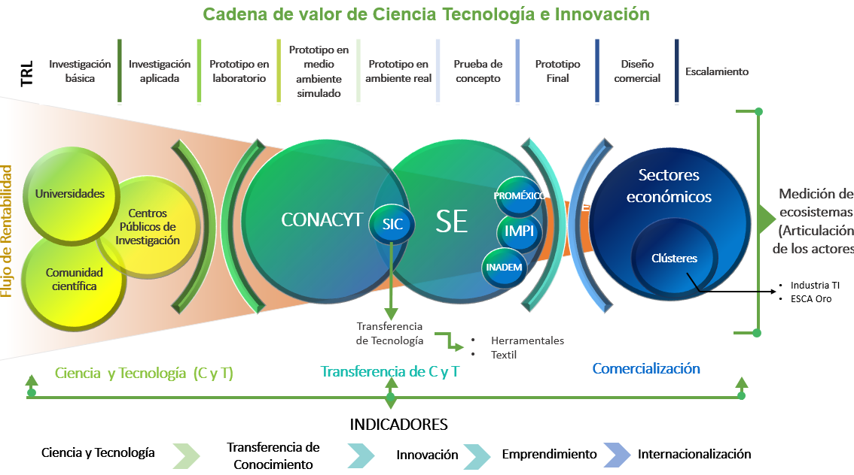
Ecosistemas de economía digital

Slide 10
Bienestar social: Modelo incluyente y sustentable
Esquemas de producción que consideren:
Agenda ONU 2030 para el Desarrollo Sostenible: diversidad e inclusión.
Uso eficiente de recursos naturales: Desarrollo e implementación de tecnologías verdes.
Ciudades sustentables: Promover modelos tecnológicos que permitan mejorar los servicios públicos, seguridad y la prevención de desastres naturales.

